Slide 1
第 4 章 Internet基本服务和应用
4.1 WWW服务
4.2 搜索引擎
4.3 电子邮件(E-mail)
4.4 文件传输(FTP)
4.5 远程登录(Telnet)和公告板系统(BBS)
4.6 Intranet
作业

Slide 2
4.1 WWW服务
万维网WWW（World Wide Web）是一个集文本、图像、声音、影像等多种媒体的最大信息发布服务，同时具有交互式服务功能，是目前用户获取信息的最基本手段。
4.1.1 概述和术语
4.1.2 工作原理
4.1.3 浏览器的使用

Slide 3
4.1.1 概述和术语
（1）WWW服务概述
WWW系统的结构采用客户机/服务器模式。
WWW服务将信息存储在Web服务器中，以页面形式提供给使用者，页面内容以HTML语言描述。
信息所在通过URL定位，使用者用客户端的浏览器软件查看和进行交互。
服务器和客户端之间基于HTTP协议传输信息。
WWW的核心技术是：HTML、HTTP和超链接。
Notes:
URL:（统一资源定位符， Uniform / Universal Resource Locator）

Slide 4
概述和术语
（2）相关术语
WWW服务器(Web服务器)：Internet上提供WWW服务的主机
主页（HomePage)与页面（Page）
浏览器（Browser)
目前流行的有IE, Mozilla Firefox, Chrome等
ref:http://wenku.baidu.com/view/14fab11cb7360b4c2e3f6417.html
超链接（HyperLink）：将HTML元素与其它信息或页面相连
HTML（超文本标记语言）：一种结构化的页面描述语言
HTTP（超文本传输协议）：基于TCP之上的应用层协议
URL（Uniform Resoure Locator, 统一资源定位器）
传输协议:// 主机IP地址或域名地址[:端口号] / 资源所在路径和文件名

Slide 5
概述和术语
通过URL可以指定的协议主要有：http、ftp、telnet等。端口号代表不同的服务，是可选择项， http、ftp和telnet的默认端口号分别是：80、21和23。
【例如】 http://www.bupt.edu.cn
协议 服务器域名
http://www.263.net/index.htm
协议 服务器域名 文件名
ftp://10.100.101.1/lecture/network/ch4.ppt
协议 服务器IP地址 路径 文件名

Slide 6

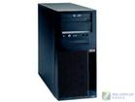
4.1.2 工作原理
客户机(浏览器)
WWW服务器
Internet
建立TCP连接
发送HTTP请求
返回HTTP响应(HTML文件)
释放TCP连接

Slide 7
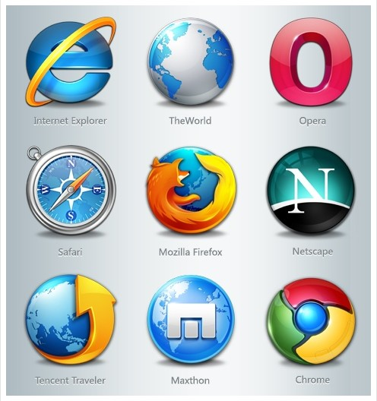
4.1.3 浏览器的使用
常用浏览器
Notes:
IE(Microsoft);Safari(Apple);Chrome(Google);Maxthon(中国傲游研发团队); TheWorld(世界之窗，中国，两人开发团队)
Opera浏览器，是一款挪威Opera Software ASA公司制作的支持多页面标签式浏览的网络浏览器。是跨平台浏览器可以在Windows、Mac和Linux三个操作系统平台上运行。Opera浏览器创始于1995年4月，到2014年3月4日，官方发布的个人电脑用的最新版本为Opera20。
Mozilla基金会位于美国加利福尼亚州,号称“一个致力于在互联网领域提供多样化选择和创新的公益组织”，是为支持和领导开源的Mozilla项目而设立的一个非营利组织。

Slide 8

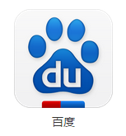




4.1.3 浏览器的使用
常用手机浏览器

Slide 9
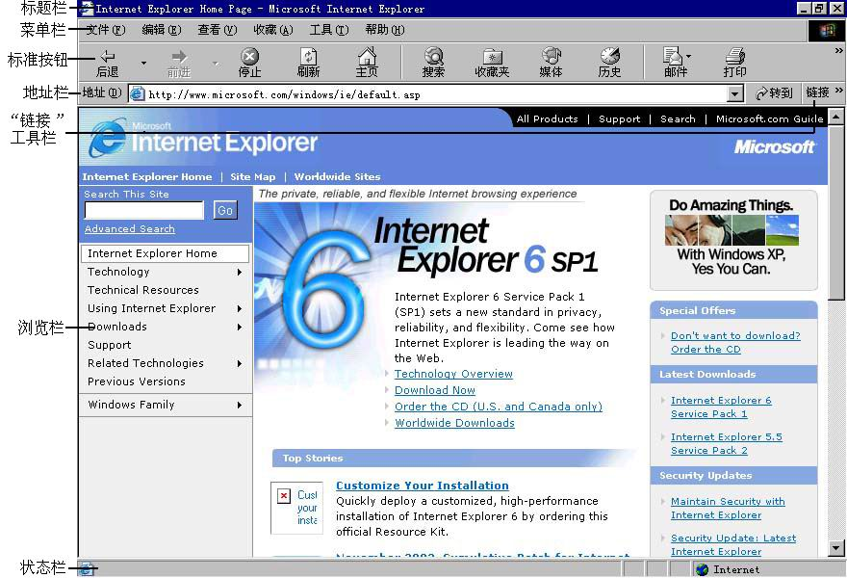
4.1.3 浏览器的使用
（1）IE

Slide 10
浏览器的使用
（1）IE
设置IE自动访问主页和指定语言编码
删除临时文件和cookie信息
设置不同区域的Web安全级别
设置隐私保护策略
设置“自动完成”功能
创建连接到Internet
关闭多媒体信息提高网页速度
管理收藏夹
保存网页和网页中的图片和文字

Slide 11
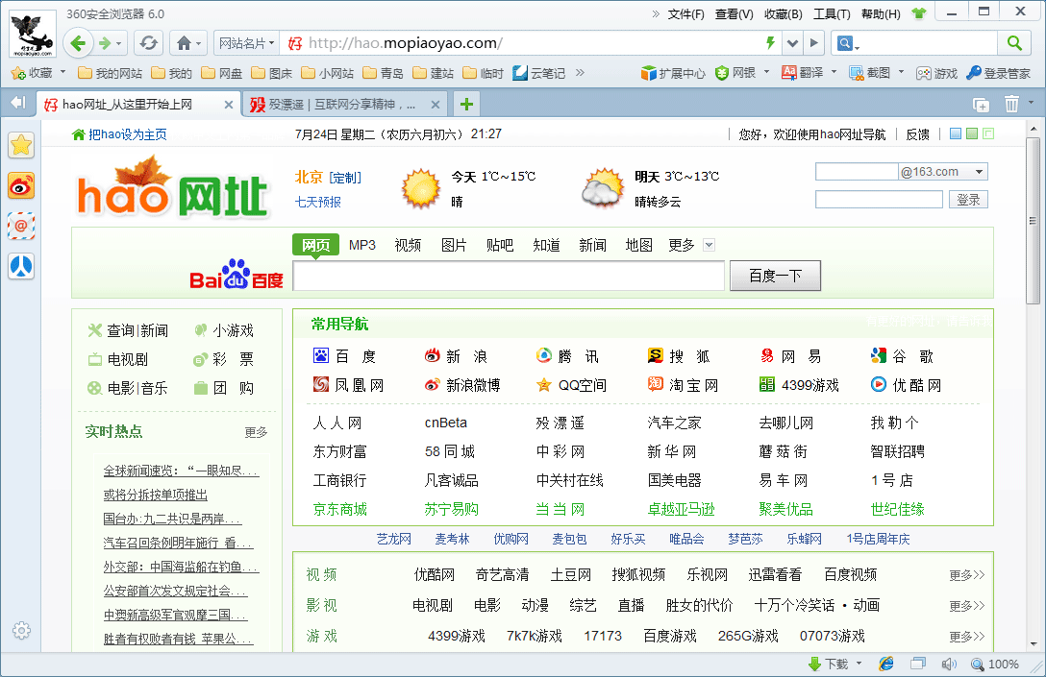
浏览器的使用
（2）360安全浏览器

Slide 12

4.2 搜索引擎
搜索引擎(search engine)是提供信息“检索”服务的WWW服务器，搜索引擎根据一定的策略、运用特定的计算机程序搜集互联网上的信息，在对信息进行组织和处理后，在用户查询时，将信息显示给用户。
常用的搜索引擎
百度：http://www.baidu.com 2000年
Google：http://google.com 1998年
雅虎：http://www.yahoo.com 1994年
天网搜索：http://e.pku.edu.cn 1997年
搜狐：http://www.sohu.com 1996年
神灯搜索？

Slide 13
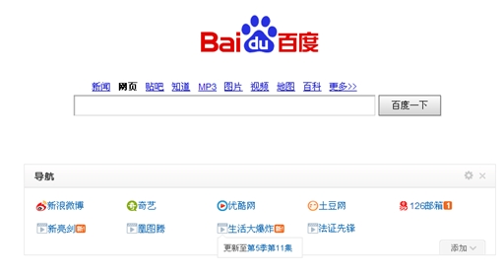
搜索引擎

Slide 14
搜索引擎
搜索引擎的使用技巧
按内容分类逐级搜索
精确检索：“<关键词>”完全匹配
使用逻辑命令：如，
“<关键词1>”+“<关键词2>” 或
“<关键词1>”，“<关键词2>” 与
利用搜索引擎本身所提供的高级搜索功能

Slide 15
4.3 电子邮件(E-mail)
E-mail地址格式均为：用户名@电子邮件服务器域名
例如：niming@bupt.edu.cn
在Internet上发送邮件是通过SMTP（Simple Mail Transfer Protocol，简单邮件传输协议），读取邮件时使用POP3（Post Office Protocol）或IMAP（Interactive Mail Access Protocol）协议。
E-mail服务主要有两种类型：
  Web网站提供的免费/有偿服务，如163、sina、yahoo等
  某些机构的内部邮件服务器
  常用客户端软件有:OutlookExpress、FoxMail以及各种WebMail

Slide 16
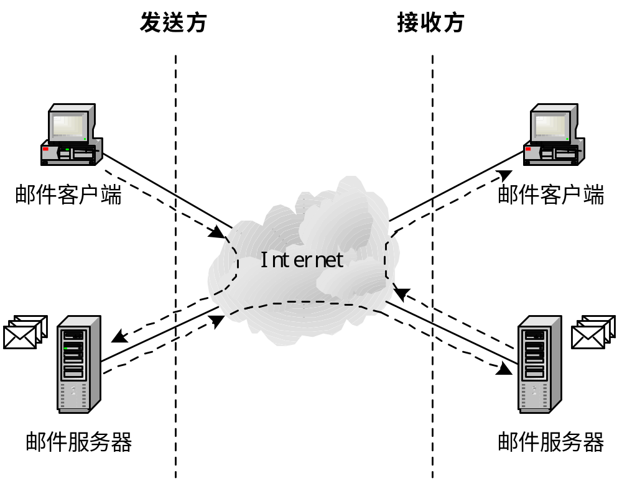
电子邮件(E-mail)
SMTP
POP3
IMAP
SMTP
Notes:
POP3 协议允许电子邮件客户端下载服务器上的邮件，但是在客户端的操作（如移动邮件、标记已读等），不会反馈到服务器上。
IMAP 提供webmail 与电子邮件客户端之间的双向通信，客户端对邮件进行的操作都会反馈到服务器上。

Slide 17
电子邮件(E-mail)
SMTP
SMTP目标是向用户提供高效、可靠的邮件传输。工作在两种情况下：一是电子邮件从客户机传输到服务器；二是从某一个服务器传输到另一个服务器。
SMTP是个请求/响应协议，使用TCP的25端口，用于接收用户的Mail请求，并与远端Mail服务器建立SMTP连接。
SMTP 服务可要求认证，即必须在提供账户名和密码之后才可以登录 SMTP 服务器，目的是对垃圾邮件有所限制。

Slide 18
电子邮件(E-mail)
POP3
POP3是一个离线协议标准,用于电子邮件的接受，以客户端为中心，使用TCP的110端口。
允许用户从服务器上把邮件下载到本地主机上,同时删除保存在邮件服务器上的邮件。
网络和服务器的开销少。
适合于在同一台主机上进行邮件管理。
邮件接收前，不能获取邮件的大小及发信人地址等信息来决定是否下载或删除，从而造成系统资源的浪费。

Slide 19
电子邮件(E-mail)
IMAP协议
IMAP是一个多模式（在线、离线、分离）的交互式邮件存取协议标准,以服务器端为中心，默认使用TCP的143端口。
在离线方式下即使用户把邮件下载到本地，服务器上也会保存一份副本 。
支持多个客户同时连接到一个邮箱。
当本地主机上的邮件状态与再连接时服务器上的邮件状态不一致时，IMAP的同步机制可以解决问题。但增加了管理的复杂性。
提供摘要浏览功能得到所有的邮件到达时间、主题、发件人、大小等信息，以及选择性下载附件的服务。

Slide 20
电子邮件(E-mail)
实验
申请一个126免费邮箱（ http://www.126.com/ ）
在Outlook Express中设置该账户
发送一封主题为“电子邮件实验”的邮件给自己
转发该email到 netTech_bupt@126.com
邮件内容：班级、姓名、126邮箱地址
附件：打开收件箱中发给自己的邮件的截图
Notes:
Outlook 2010邮箱设置方法: http://jingyan.baidu.com/article/27fa7326de2cb046f9271f6b.html

Slide 21
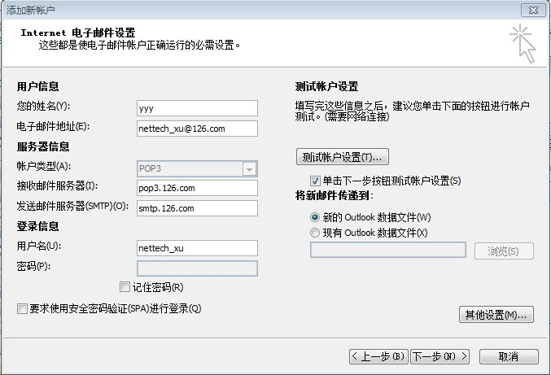
电子邮件(E-mail)

Slide 22
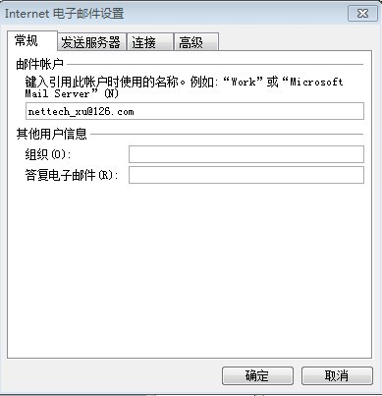
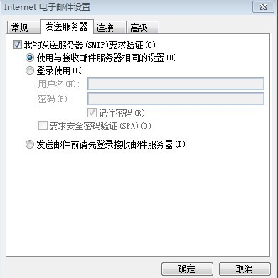
电子邮件(E-mail)

Slide 23
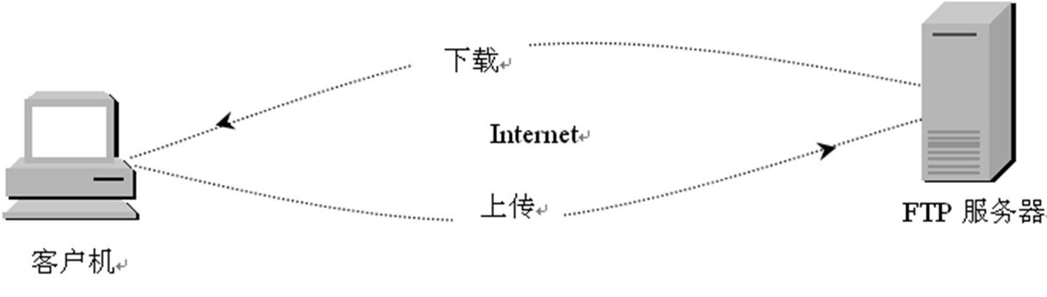
4.4 文件传输(FTP)
FTP(File Transfer Protocol)服务可使Internet 用户高效地从网上的FTP服务器下载(Download)大信息量的数据文件，将远程主机上的文件拷贝到自己的计算机上，也可以将本机上的文件上传(Upload)到远程主机上，达到资源共享的目的。通常情况下，登录FTP服务器需要用户账号和口令，但也有大量的FTP服务器提供匿名（Anonymous）服务。

Slide 24
文件传输(FTP)
控制链路
21
客户端
服务器端
数据链路
20
客户进程请求建立连接是通过服务器端口21，同时告诉服务器自己的端口。
服务器用另外的端口(一般是20)和客户端提供的端口号建立数据传送连接。
FTP协议要用到两个TCP连接，一个是控制命令链路，另一个是数据链路，用来上传或下载数据。
Notes:
最早描述ftp的rfc发布于1971年,对ftp的两种packet有不同的QoS需求:control packet要求高速（高速是相对的，不要跟现在的网络比），但是数据量很小;data packet数据量很大（大也是相对的，不要跟现在比），但对速度要求低。因此，将两种packet分在不同的session上。现在的网络其实两个session可以合并到一个端口，但已经惯用也无需改变了。

Slide 25
文件传输(FTP)
FTP客户程序通常有三种类型：
传统的FTP命令行
ftp FTP服务器域名或IP地址 以及get和put等子命令
浏览器
在URL地址栏中输入,如：ftp://ftp.bupt.edu.cn
FTP工具
例如，CuteFTP是小巧强大的 FTP 工具之一，友好的用户界面，稳定的传输速度，与LeapFTP和FlashFXP 一起被称 FTP 三剑客。迅雷作为国内下载工具的巨头，以下载速度快而著称，拥有庞大的用户群。
  单纯的下载和上传
  应用P2P(Peer to Peer,对等连接)技术：每个主机既作为客户机也作为服务器。这种下载方式，人越多速度越快，但缺点是对硬盘损伤比较大（在写的同时还要读），同时内存占用率很高，影响整机速度！

Slide 26
4.5 远程登录(Telnet)
和公告板系统(BBS)
（1）远程登录(Telnet)
Telnet是Internet为用户所提供的原始服务之一, 即允许用户通过本地计算机登录到远程计算机中，只要用户拥有远程计算机的账号和密码，就可以作为终端使用远程计算机的资源，包括程序、数据库和其上的各种设备。
Telnet 是基于TCP传输协议的应用。
Telnet目前使用的不是很多，主要是由于允许Telnet的计算机一般都为UNIX系统，这对初学者来说比较困难。

Slide 27
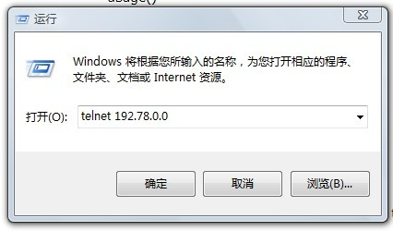
远程登录(Telnet)和公告板系统(BBS)
（1）远程登录(Telnet)
Windows系统中的客户端远程登陆软件是Telnet.exe程序。可以在“所有程序”菜单的“附件”下选择“运行”，在其打开的命令框中执行该程序，即输入: telnet <远程主机域名或IP地址>
目前主要用途：
管理远程服务器、
主机、交换机、
路由器等。
Telnet的应用也给
hacker们提供了一种
入侵手段和后门。
Notes:
微软发布补丁修复19年未被发现安全漏洞(2014-11-13):http://tech.sina.com.cn/it/2014-11-13/05419786004.shtml
该漏洞存在于Windows 95以后所有版本的Windows操作系统中，由IBM安全团队发现该“重大弱点”，允许黑客远程接管和控制一台电脑。

Slide 28

远程登录(Telnet)和公告板系统(BBS)
（2）公告板系统(Bulletin Board System， BBS)
早期的BBS与一般街头和校园内的公告板性质相同, 技术上应用层协议为Telnet。
目前，BBS也泛指网络论坛或网络社群。技术上基本采用WWW方式，集成了更丰富的功能给用户。
北邮人论坛： http://www.byr.edu.cn
是北邮学生处管理下的校园BBS，成立于2003年9月26日，创始站长为seasir和chit, 后成立北邮人团队负责维护和发展。已经成为北邮校内最大的信息交流平台，在北邮及周边院校中拥有较为固定的使用人群,在高校论坛里十分火爆，人气颇高。

Slide 29
4.6 Intranet
Intranet 又称为企业内部网，是Internet技术在企业LAN或WAN上的应用。
Intranet并非一定要和Internet连接在一起,它完全可以自成一体作为一个独立的网络。
它以TCP/IP协议作为基础，以Web为核心应用，构成统一和便利的企业平台，实现机构组织的信息交流、资源共享和业务运作。
Intranet一般在企业内部是分层次开放的，不同人员有不同访问权限，对于外来人员，则有着更严格的授权。
Intranet在与Internet互联时，通常会设置防火墙等保护企业内部敏感和机密信息。

Slide 30
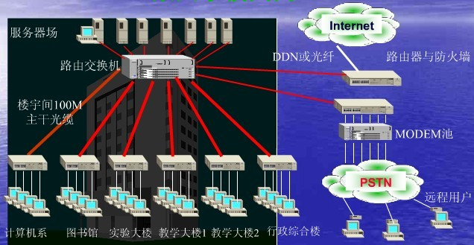
Intranet
FTP Web 邮件 数据库
校园Intranet示意

Slide 31
作业
电子邮件实验

